Slide 1
لنُرشد رجل الإطفاء لِمكان الحريق

Slide 2
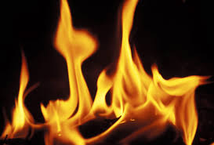
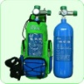
Notes:
التطبيق

Slide 3
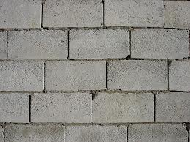
طريقك مسدودة

Slide 4
السؤال الأول
عندما تحدث عملية الاحتراق ينتج عنها ؟
دخان، سناج ورماد.
هواء نقي ورماد.

Slide 5
عودة للمتاهة

Slide 6
حاول مرة أُخرى
عودة للسؤال

Slide 7
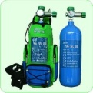
Notes:
التطبيق

Slide 8
طريقك مسدودة

Slide 9
السؤال الثاني
الدخان الناتج من عملية احتراق مواد الوقود...
يضر بالبيئة والكائنات الحية.
يُضيف منظر رائع وخلاب للبيئة الجميلة.
يُعطي الإنسان هواء جيد لصحته.

Slide 10
عودة للمتاهة

Slide 11
Notes:
التطبيق

Slide 12
طريقك مسدودة

Slide 13
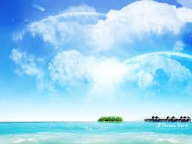
السؤال الثالث
تسرب النفط في البحر.....
يعطي الكائنات البحرية مواد غذائية مُفيدة.
يضر بالكائنات البحرية وجودة المياة.

Slide 14
عودة للمتاهة

Slide 15
Notes:
التطبيق

Slide 16
طريقك مسدودة

Slide 17
السؤال الرابع
الشروط اللازم توفرها لكي تتم عملية الاحتراق هي:
1- ماء، هواء وغذاء.
2- حرارة أُكسجين و مادة غير قابلة للاشتعال.
3- حرارة أُكسجين و مادة قابلة للاشتعال.

Slide 18
عودة للمتاهة

Slide 19
Notes:
التطبيق

Slide 20
طريقك مسدودة

Slide 21
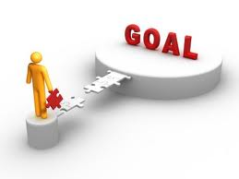
بقي خطوة واحدة فقط ونصل إلى الهدف
للسؤال

Slide 22
السؤال الخامس
من احد أهم الحلول لكي نُقلل
من استخدام مواد الوقود:
1- استخدام الطاقات الخضراء
كطاقة الرياح.
2- استخدام البنزين بدلاً من
السولار.

Slide 23
عودة للمتاهة

Slide 24
Notes:
التطبيق

Slide 25
